Slide 1
Презентация на тему
Явление эффекта сверхпроводимости И его применения.
Источники:
https://ru.wikipedia.org/
https://www.booksite.ru/
https://www.krugosvet.ru/
Подготовил Тарасов Владимир IS 202

Slide 2
Содержание
Определение
История открытия
Классификация
Свойства
Нулевое электрическое сопротивление
Сверхпроводники в высокочастотном поле
Фазовый переход в сверхпроводящее состояние
Эффект Мейснера
Эффект Литтла – Паркса
Изотопический эффект
Момент Лондона
Гравитационный момент Лондона
Сверхпроводимость в биофизике
Сверхпроводимость в нейтронных звёздах
Теоретическое объяснение эффекта сверхпроводимости
Применение сверхпроводимости

Slide 3
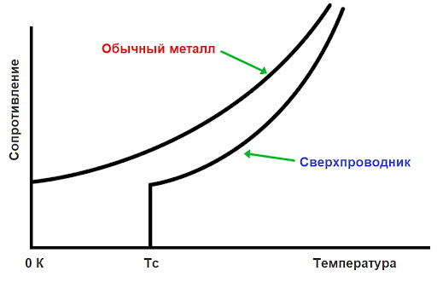
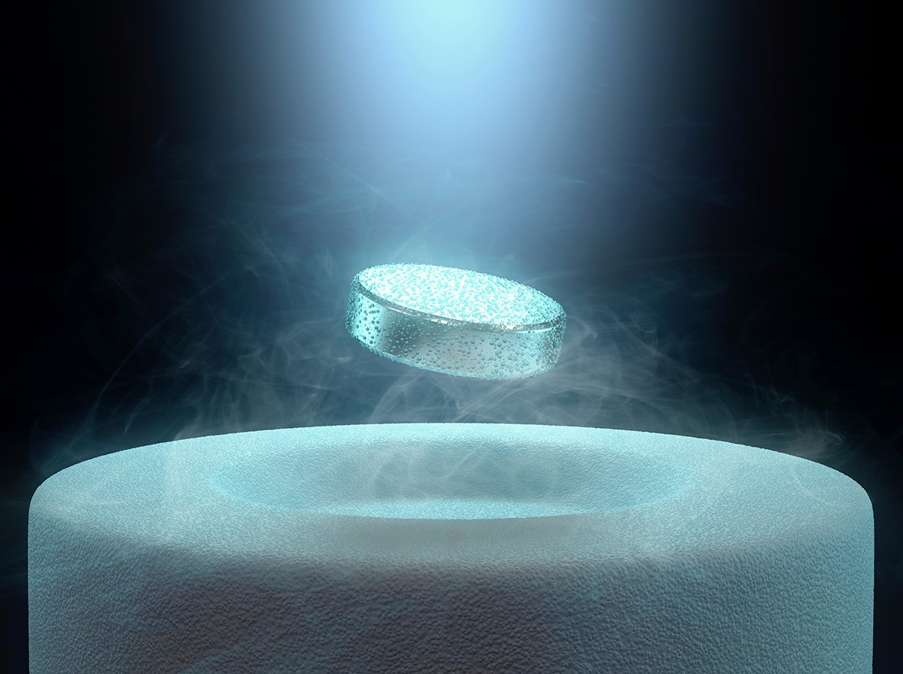
Определение
Сверхпроводи́мость — свойство некоторых материалов обладать строго нулевым электрическим сопротивлением при достижении ими температуры ниже определённого значения (критическая температура). Известны несколько сотен соединений, чистых элементов, сплавов и керамик, переходящих в сверхпроводящее состояние. Сверхпроводимость — квантовое явление. Оно характеризуется также эффектом Мейснера, заключающимся в полном вытеснении магнитного поля из объёма сверхпроводника. Существование этого эффекта показывает, что сверхпроводимость не может быть описана просто как идеальная проводимость в классическом понимании.

Slide 4
История Открытия
В 1877 году французский инженер Луи Кайете и швейцарский физик Рауль Пикте независимо друг от друга охладили кислород до жидкого состояния. В 1883 году Зигмунт Врублевски и Кароль Ольшевски выполнили сжижение азота. В 1898 году Джеймсу Дьюару удалось получить и жидкий водород. В 1893 году проблемой сверхнизких температур стал заниматься голландский физик Хейке Камерлинг-Оннес. Ему удалось создать лучшую в мире криогенную лабораторию, в которой 10 июля 1908 года им был получен жидкий гелий. В 1912 году были обнаружены ещё два металла, переходящие в сверхпроводящее состояние при низких температурах: свинец и олово. В январе 1914 года было показано, что сверхпроводимость разрушается сильным магнитным полем. В 1919 году было установлено, что таллий и уран также являются сверхпроводниками.

Slide 5
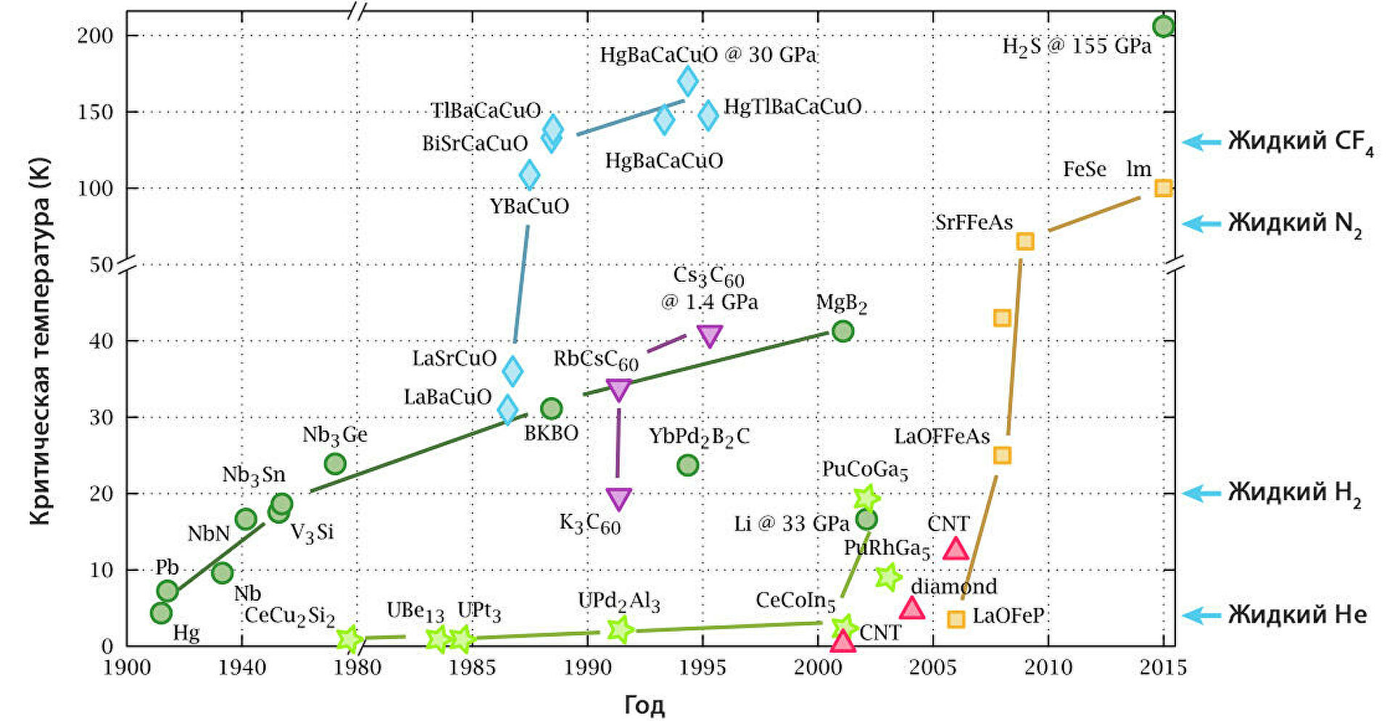

Slide 6
Классификация
Существует несколько критериев для классификации сверхпроводников. Вот основные из них:
По их отклику на магнитное поле: они могут быть I рода, что значит, что они имеют единственное значение магнитного поля, Hc, выше которого они теряют сверхпроводимость. Или II рода, подразумевающего наличие двух критических значений магнитного поля, Hc1 и Hc2,. При приложении магнитного поля в этом диапазоне происходит частичное его проникновение в сверхпроводник с сохранением сверхпроводящих свойств.
По теории, объясняющей их (БКШ или нет).
По их критической температуре: низкотемпературные, если Tc < 77 K (ниже температуры кипения азота), и высокотемпературные.
По материалу: чистый химический элемент (такие как свинец или ртуть, однако не все элементы в чистом виде достигают сверхпроводящего состояния), сплавы (например, NbTi), керамика (например, YBCO, MgB2), сверхпроводники на основе железа, органические сверхпроводники, графен[9] и т. п.
Молекулы органических веществ, содержащие pi — электронную систему, являются миниатюрными сверхпроводниками, в которых pi — электроны образуют связанные электронные пары.

Slide 7
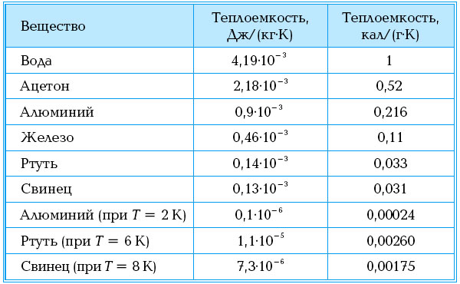

Slide 8
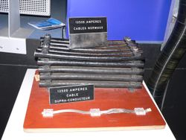
Нулевое электрическое сопротивление
Для постоянного электрического тока электрическое сопротивление сверхпроводника равно нулю. Это было продемонстрировано в ходе эксперимента, где в замкнутом сверхпроводнике был индуцирован электрический ток, который протекал в нём без затухания в течение 2,5 лет.
Электрические кабели для ускорителей в CERN: сверху обычные кабели для Большого электрон-позитронного коллайдера; внизу — сверхпроводящие для Большого адронного коллайдера.

Slide 9
Сверхпроводники в высокочастотном поле
В переменном электрическом поле сопротивление сверхпроводника отлично от нуля и растёт с увеличением частоты поля. Этот эффект на языке двух жидкостной модели сверхпроводника объясняется наличием, наравне со сверхпроводящей фракцией электронов, также и обычных электронов, число которых, однако, невелико. При помещении сверхпроводника в постоянное поле это поле внутри сверхпроводника обращается в нуль, поскольку иначе сверхпроводящие электроны ускорялись бы до бесконечности, что невозможно.
Однако в случае переменного поля поле внутри сверхпроводника отлично от нуля и ускоряет в том числе и нормальные электроны, с которыми связаны и конечное электрическое сопротивление, и джоулевы тепловые потери.

Slide 10
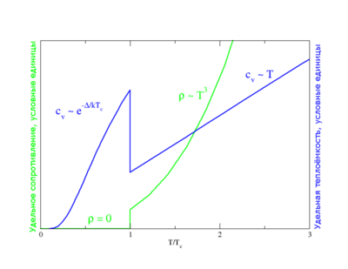
Фазовый переход в сверхпроводящее состояние
Температурный интервал перехода в сверхпроводящее состояние для чистых образцов не превышает тысячных долей Кельвина и поэтому имеет смысл определённое значение Т_{с} — температуры перехода в сверхпроводящее состояние. Эта величина называется критической температурой перехода. Ширина интервала перехода зависит от неоднородности металла, в первую очередь — от наличия примесей и внутренних напряжений.
Переход вещества в сверхпроводящее состояние сопровождается изменением его тепловых свойств. Однако, это изменение зависит от рода рассматриваемых сверхпроводников. Так, для сверхпроводников Ι рода в отсутствие магнитного поля при температуре перехода Т_{c} теплота перехода (поглощения или выделения) обращается в нуль, а, следовательно, терпит скачок теплоёмкость, что характерно для фазового перехода ΙΙ рода.

Slide 11
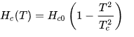
Эффект Мейснера
Заключается в вытеснении постоянного магнитного поля из сверхпроводника. Из этого экспериментального наблюдения делается вывод о существовании незатухающих токов вблизи поверхности сверхпроводника, которые создают внутреннее магнитное поле, противоположно направленное внешнему, приложенному магнитному полю и компенсирующее его.
Достаточно сильное магнитное поле при данной температуре разрушает сверхпроводящее состояние вещества. Магнитное поле с напряжённостью Н_{c}, которое при данной температуре вызывает переход вещества из сверхпроводящего состояния в нормальное, называется критическим полем. При уменьшении температуры сверхпроводника величина Н_{c} возрастает. Зависимость величины критического поля от температуры с хорошей точностью описывается следующим выражением
Разрушение сверхпроводящего состояния под действием магнитного поля отличается у сверхпроводников I и II рода. Для сверхпроводников II рода существует 2 значения критических поля: Н_{c1} при котором магнитное поле проникает в сверхпроводник в виде вихрей Абрикосова и Н_{c2} — при котором происходит исчезновение сверхпроводимости.

Slide 12
Эффект Литтла — Паркса
В 1963 году учёными Литтлом и Парксом было обнаружено, что температура перехода тонкостенного цилиндра малого радиуса в сверхпроводящее состояние периодически (с периодом равным кванту потока) зависит от величины магнитного потока. Этот эффект является одним из проявлений макроскопической квантовой природы сверхпроводимости.
Суть эффекта заключается в незначительном подавлении сверхпроводимости незатухающим током.
В сверхпроводнике электроны образуют квантовый сверхпроводящий конденсат, называемый конденсатом Бардина — Купера — Шриффера (БКШ). В конденсате БКШ все электроны ведут себя когерентно, то есть как одна частица. Таким образом, фаза коллективной волновой функции ведёт себя под воздействием векторного потенциала A так же, как фаза одного электрона.

Slide 13
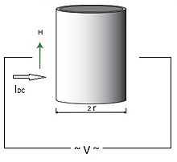
Эффект Литтла — Паркса состоит в периодическом изменении T_{c} с магнитным потоком, который равен произведению магнитного поля (коаксиального) и площади поперечного сечения цилиндра. Т_{с} зависит от кинетической энергии (КЭ) сверхпроводящих электронов. Точнее, T_{c} — это такая температура, при которой свободные энергии нормальных и сверхпроводящих электронов равны, для данного магнитного поля. Чтобы понять периодические колебания Tc, необходимо разобраться в периодическом изменении кинетической энергии. КЭ осциллирует, поскольку приложенный магнитный поток увеличивает КЭ в то время как сверхпроводящие вихри, периодически пронизывающие цилиндр, компенсируют действие магнитного потока и снижают КЭ. Таким образом, периодические колебания кинетической энергии и соответствующие периодические осцилляции критической температуры происходят вместе.
Схематическое изображение эксперимента Литтла – Паркса.

Slide 14
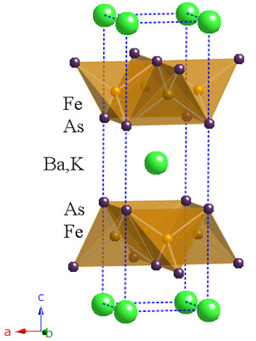
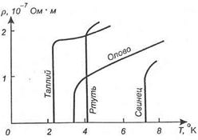
Изотопический эффект
Изотопический эффект у сверхпроводников заключается в том, что температуры Т_{с} обратно пропорциональны квадратным корням из атомных масс изотопов одного и того же сверхпроводящего элемента. Как следствие моноизотопные препараты несколько отличаются по критическим температурам от природной смеси и от друг друга.

Slide 15
Момент лондона
Вращающийся сверхпроводник генерирует магнитное поле, точно выровненное с осью вращения, возникающий магнитный момент получил название «момент Лондона». Он применялся, в частности, в научном спутнике «Gravity Probe B», где измерялись магнитные поля четырёх сверхпроводящих гироскопов, чтобы определить их оси вращения. Поскольку роторами гироскопов служили практически идеально гладкие сферы, использование момента Лондона было одним из немногих способов определить их ось вращения.

Slide 16
Гравитомагнитный момент Лондона
Вращающееся и при этом ускоряющееся, то есть наращивающее частоту оборотов кольцо из сверхпроводника генерирует гравитационное поле. Эксперименты, связанные с гравитомагнитным моментом Лондона, проводились Мартином Таджмаром из австрийской компании ARC Seibersdorf Research и Кловисом де Матосом из Европейского космического агентства (ESA) в 2006 году. Экспериментаторы впервые измерили искусственно созданное таким образом гравитомагнитное поле. Таджмар и де Матос полагают, что данный эффект объясняет загадку в различии измеренной ранее с высокой точностью массы куперовских пар (это электроны, обеспечивающие проводимость в сверхпроводнике) и этой же массой, полученной на бумаге — по расчётам квантовой теории.
Экспериментально обнаруженный гравитационный эффект исследователи назвали «Гравитомагнитный момент Лондона», по аналогии с аналогичным магнитным эффектом: возникновением магнитного поля при вращении сверхпроводника, называемым «момент Лондона».
Вызванное таким способом поле было в 100 миллионов раз слабее гравитационного поля Земли. И хотя этот эффект и был предсказан Общей теорией относительности, данная напряжённость поля оказалась на 20 порядков сильнее расчётного значения.

Slide 17
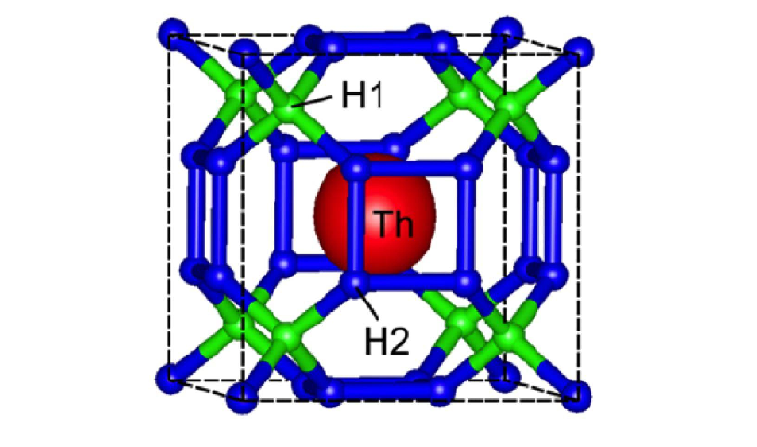
Сверхпроводимость в биофизике
В органической химии существуют многоатомные молекулы, содержащие так называемые сопряженные связи. Они осуществляются посредством электронов, которые способны двигаться внутри всей молекулы, подобно электронам в металлах. Такие молекулы являются маленькими сверхпроводниками. Их свойства сверхпроводимости проявляются во взаимодействии молекулы со светом, в эффекте Мейснера и т.д.

Slide 18
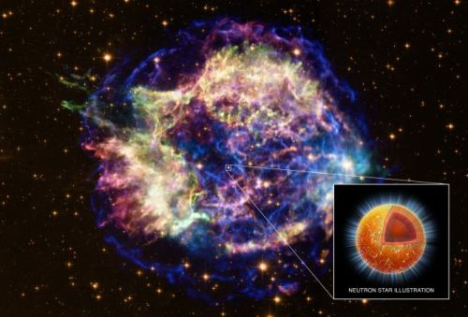
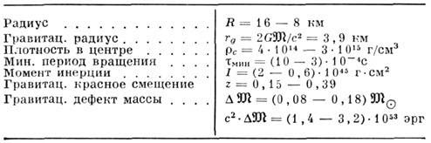
Сверхпроводимость в нейтронных звездах
Ядро нейтронной звезды может находиться в сверхпроводящем состоянии c критической температурой 10^10 – 10^11 K. При этом связанные пары нейтронов обладают энергией связи
1 – 20 МэВ.

Slide 19
Теоретическое объяснение эффекта сверхпроводимости
Сверхпроводимость является следствием объединения макроскопического числа электронов проводимости в единое квантово-механическое состояние. Особенностью связанных в такой ансамбль электронов является то, что они не могут обмениваться энергией с решёткой малыми порциями, меньшими, чем их энергия связи в ансамбле. Это означает, что при движении электронов в кристаллической решётке не изменяется энергия электронов, и вещество ведёт себя как сверхпроводник с нулевым сопротивлением. Квантово-механическое рассмотрение показывает, что при этом не происходит рассеяния электронных волн на тепловых колебаниях решётки или примесях. А это и означает отсутствие электрического сопротивления. Такое объединение частиц невозможно в ансамбле фермионов. Оно характерно для ансамбля тождественных бозонов. То, что электроны в сверхпроводниках объединены в бозонные пары, следует из экспериментов по измерению величины кванта магнитного потока, который «замораживается» в полых сверхпроводящих цилиндрах. Поэтому уже в середине XX века основной задачей создания теории сверхпроводимости стала разработка механизма спаривания электронов. Первой теорией, претендующей на микроскопическое объяснение причин возникновения сверхпроводимости, была теория Бардина — Купера — Шриффера, созданная ими в 50-е годы XX столетия. Эта теория получила под именем БКШ всеобщее признание и была удостоена в 1972 году Нобелевской премии. При создании своей теории авторы опирались на изотопический эффект, то есть влияние массы изотопа на критическую температуру сверхпроводника. Считалось, что его существование прямо указывает на формирование сверхпроводящего состояния за счет работы фононного механизма.

Slide 20
Применение сверхпроводимости
Явление сверхпроводимости используется для получения сильных магнитных полей (например, в циклотронах), поскольку при прохождении по сверхпроводнику сильных токов, создающих сильные магнитные поля, отсутствуют тепловые потери. Однако в связи с тем, что магнитное поле разрушает состояние сверхпроводимости, для получения сильных магнитных полей применяются т. н. сверхпроводники II рода, в которых возможно сосуществование сверхпроводимости и магнитного поля. В таких сверхпроводниках магнитное поле вызывает появление тонких нитей нормального металла, пронизывающих образец, каждая из которых несёт квант магнитного потока (вихри Абрикосова). Вещество же между нитями остаётся сверхпроводящим. Поскольку в сверхпроводнике II рода нет полного эффекта Мейснера, сверхпроводимость существует до гораздо больших значений магнитного поля H_{c2}. Существуют детекторы фотонов на сверхпроводниках. В одних используется наличие критического тока, используют также эффект Джозефсона, андреевское отражение и т. д. Так, существуют сверхпроводниковые однофотонные детекторы (SSPD) для регистрации единичных фотонов ИК-диапазона, имеющие ряд преимуществ перед детекторами аналогичного диапазона (ФЭУ и др.), использующими другие способы регистрации.

Slide 21
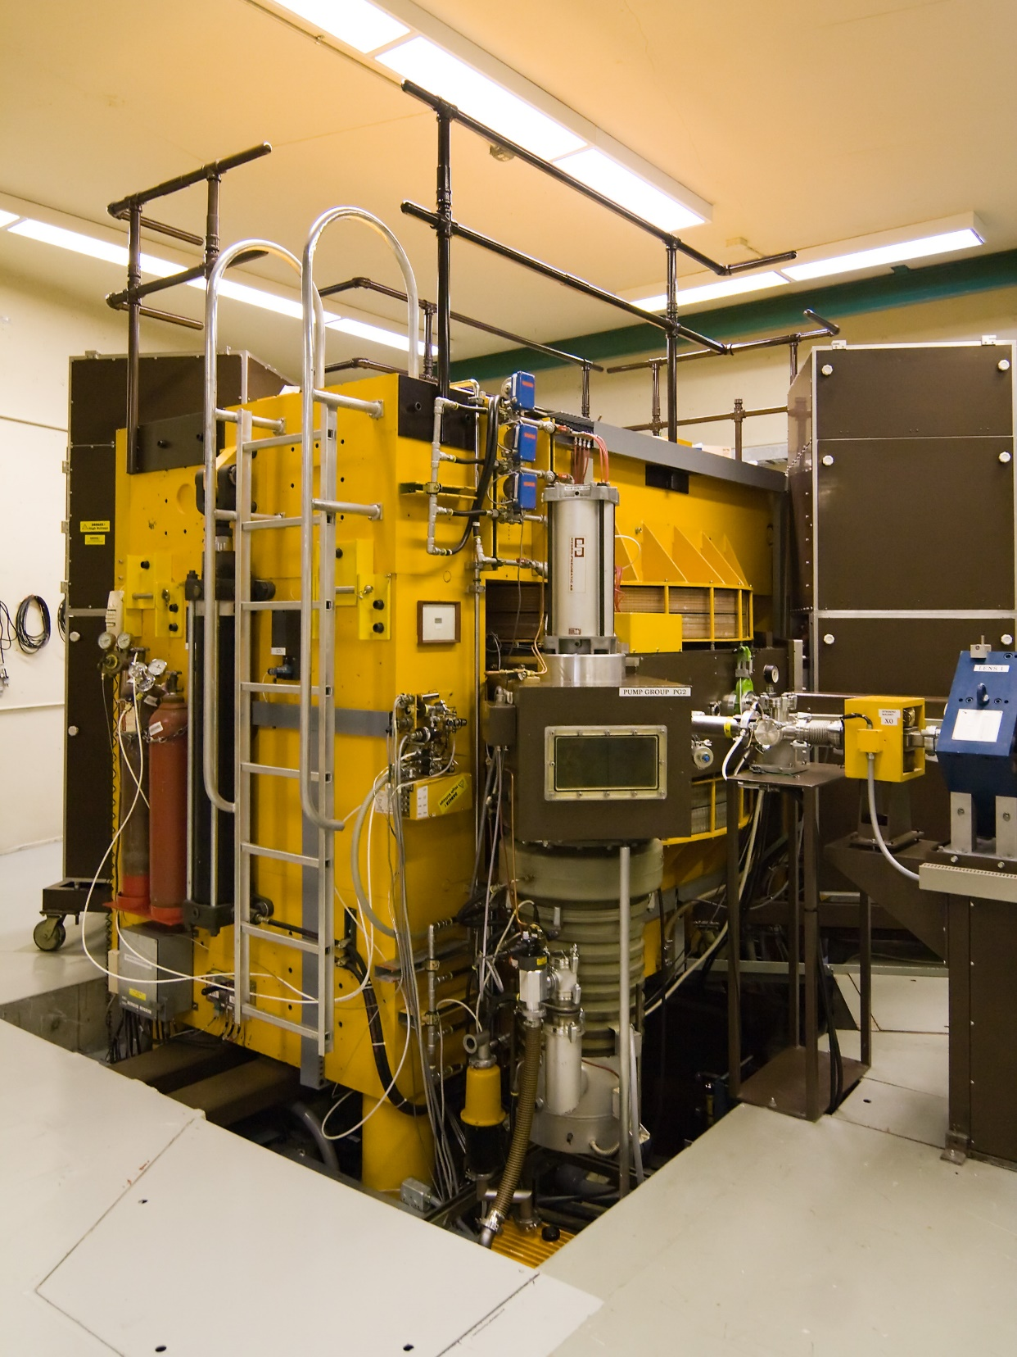
Циклотро́н — резонансный циклический ускоритель нерелятивистских тяжёлых заряженных частиц (протонов, ионов), в котором частицы движутся в постоянном и однородном магнитном поле, а для их ускорения используется высокочастотное электрическое поле неизменной частоты.

Slide 22
Вихри в сверхпроводниках второго рода можно использовать в качестве ячеек памяти. Подобное применение уже нашли некоторые магнитные солитоны. Существуют и более сложные дву- и трёхмерные магнитные солитоны, напоминающие вихри в жидкостях, только роль линий тока в них играют линии, по которым выстраиваются элементарные магнитики (домены).
Отсутствие потерь на нагревание при прохождении постоянного тока через сверхпроводник делает привлекательным применение сверхпроводящих кабелей для доставки электричества, так как один тонкий подземный кабель способен передавать мощность, которая традиционным методом требует создания цепи линии электропередач с несколькими кабелями много большей толщины. Проблемами, препятствующими широкому использованию, является стоимость кабелей и их обслуживания — через сверхпроводящие линии необходимо постоянно прокачивать жидкий азот. Первая коммерческая сверхпроводящая линия электропередачи была запущена в эксплуатацию фирмой American Superconductor на Лонг-Айленде в Нью-Йорке в конце июня 2008 года. Энергосистемы Южной Кореи собирались создать к 2015 году сверхпроводящие линии электропередачи общей длиной в 3000 км.

Slide 23
Важное применение находят миниатюрные сверхпроводящие приборы-кольца — сквиды, действие которых основано на связи изменения магнитного потока и напряжения. Они входят в состав сверхчувствительных магнитометров, измеряющих магнитное поле Земли, а также используемых в медицине для получения магнитограмм различных органов.
Сверхпроводники также применяются в маглевах.
Явление зависимости температуры перехода в сверхпроводящее состояние от величины магнитного поля используется в криотронах — управляемых сопротивлениях.
В СССР на основе сверхпроводников в начале 1980-х годов были созданы турбогенераторы КГТ-20 и КГТ-1000, . В дальнейшем, в Ленинградском институте электромашиностроения был создан первый в мире криогенный турбогенератор мощностью 20 МВт (после завершения испытаний включенный в энергосистему Ленинграда).
Перспективным направлением являетя создание сверхпроводящих электрических машин.

Slide 24
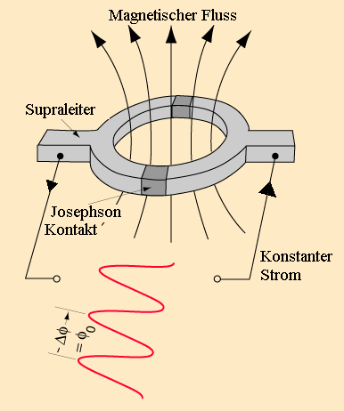
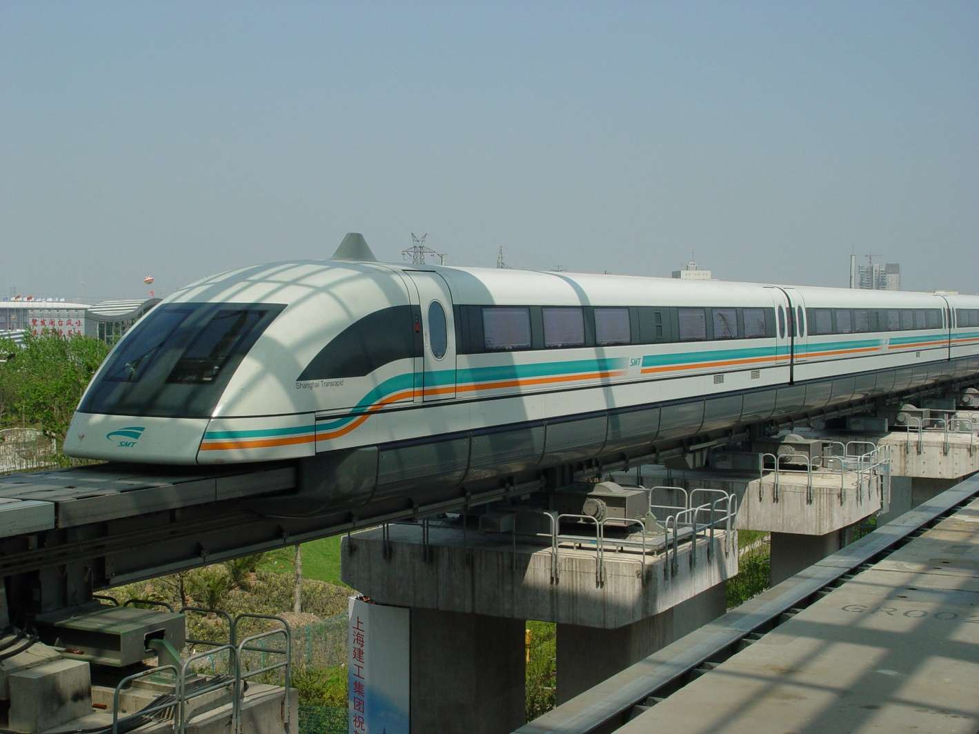
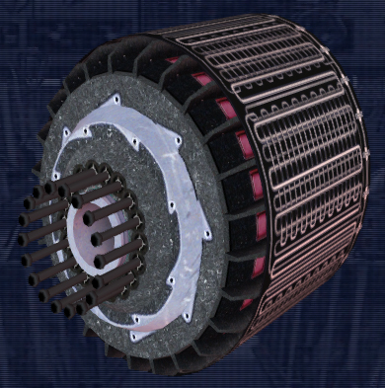
Сквиды
Маглев
Криотрон

Slide 25
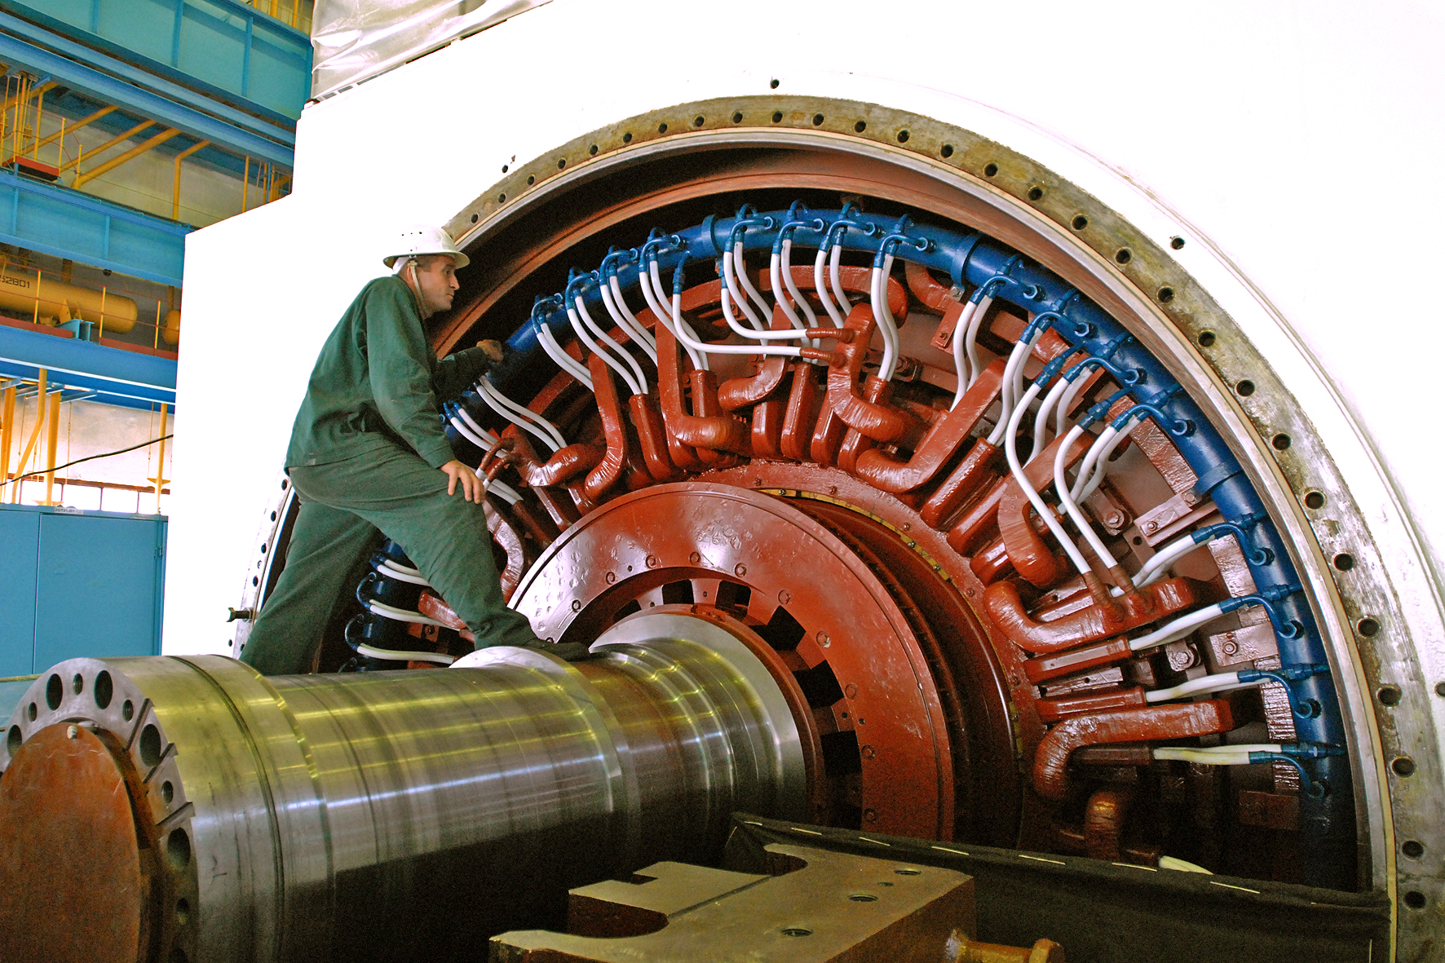
Турбогенератор

